Slide 1

FirstRoad
화물운송 중개 플랫폼

Slide 2





팀소개
김기현
김우근
서준원
최현민
하승준
UI/UX
Review 기능
Infrastructure
AI 챗봇
서브 개발
메인 개발
Infrastructure
메인 개발

Slide 3
프로젝트 소개
프로젝트 명 FirstRoad
개발기간 2026.4 ~ 2026.5 (약 2달)
인원 5명(FullStack)
기술 스택 Java 21, React 19, Spring Boot3.5 ,
JWT, OAuth2, MariaDB

Slide 4
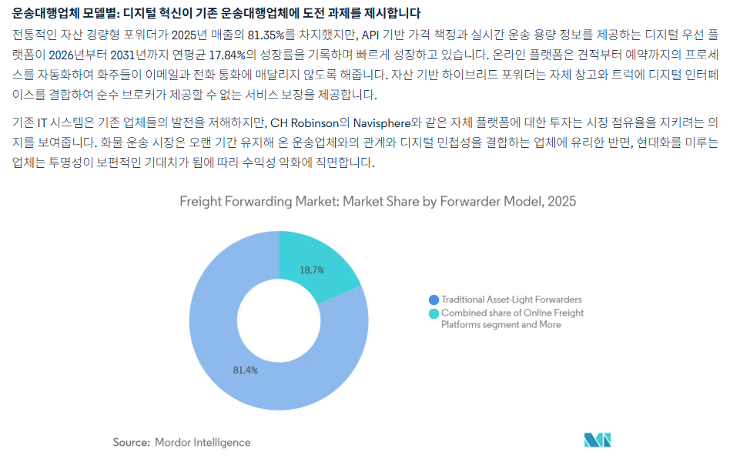
개발 이유
화물 운송,
81.４% 아날로그에 의존
출처 : https://www.mordorintelligence.kr/industry-reports/freight-forwarding-market
모르도르 인텔리전스(Mordor Intelligence) : 2014년에 인도에서 설립된 글로벌 시장 조사 및 컨설팅 회사

Slide 5
WBS
2026.04 ~ 2026.05
 | 1주차 | 2주차 | 3주차 | 4주차 | 5주차 | 6주차 | 7주차 | 8주차 | 9주차
기획
설계
핵심 기능개발
1차 배포 (vercel, render)
QA
2차 배포 (AWS)
반응형
발표

Slide 6
아키텍처 파이프라인
DTO
React SPA
Spring Security
필터체인
Controller
MariaDB
외부 연동
인증
Service
Repository
Entity
PortOne
카카오지도
SMTP
Gemini
JWT
OAuth2

Slide 7
시나리오(거래 파이프라인, ERD) (설명 후 시연)
1
2
3
4
5
6
견적
매칭
주문
결제
배송
리뷰
Estimate
Matching
Order
Payment
Delivery
Review
화주가 출발·도착·거리·화물을 입력 → 요금 자동 계산·발송
차주가 견적을 수락/거절 → 화주-차주 연결 성사
확정 매칭 기반 주문서 생성 · 쿠폰/금액 확정
PortOne / 직접결제로 결제 완료 → 배송 개시
차주 운송: 대기→운송중→완료, 완료 메일 발송
화주 리뷰 작성 → 텍스트 기반 분석,
→ 신뢰점수
화주
차주
화주
화주
차주
화주

Slide 8
시연 페이지
-----------------------

Slide 9

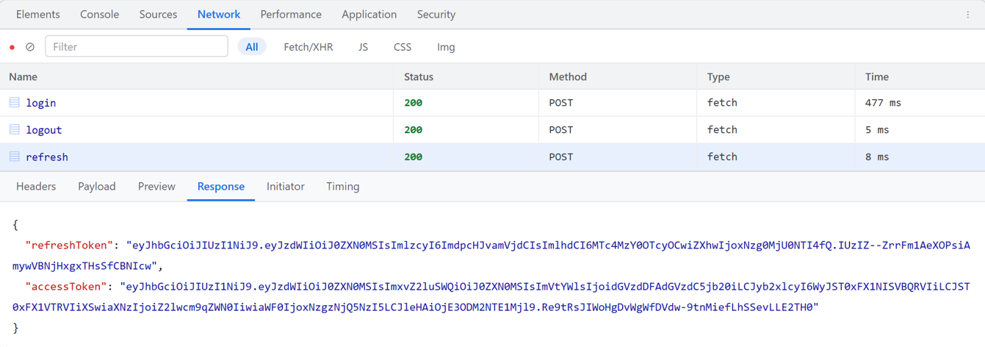
트러블 슈팅 (일단 적어두고 추후 수정) / 에러 재현 및 사진으로 과정 하나하나 페이지로 만들 것
문제 : JWT 리프레시 토큰
프로필 알림(붉은 점)이 계정 전환 후에도 남아있는 문제를 해결하기 위해 점검하다 로그아웃 이후에도 토큰이 무효화되지 않는 걸 발견
원인 :
JWT는 서버가 상태를 갖지 않는 방식이라, 한 번 발급한 토큰을 서버에서 무효화할 방법 X
해결 :
리프레시 토큰마다 고유 식별자를 부여하고, 토큰 재발급 시 기존 토큰을 즉시 폐기하고 로그아웃 시에도 서버에서 폐기하도록 구현
배운점 : JWT의 무상태성, 토큰 폐기의 필요성.
OBS 사용해서
로그아웃 후에도 토큰 남아있는 에러 보여주고
알림 없어도 이전 기록 남아있던 에러 재현하기
Or 사진으로 넣기

Slide 10
향후 개선 사항
## 1) 로그아웃 — 서버에서 토큰 폐기
**변경 (수정본)**
```java
@PostMapping("/logout")
public ResponseEntity<?> logout(@RequestBody LogoutReq req) {
tokenBlacklistService.revoke( // ★ 리프레시 토큰 서버측 폐기
jwtService.getJti(req.getRefreshToken()),
jwtService.getExpiresAt(req.getRefreshToken()));
return ResponseEntity.ok(Map.of("ok", true));
}
```
## 1) 로그아웃 — 서버에서 토큰 폐기
**기존 (efc8ced)**
```java
@PostMapping("/logout")
public ResponseEntity<?> logout() {
return ResponseEntity.ok(Map.of("ok", true)); // 아무것도 폐기 안 함
}
```

Slide 11
향후 개선 사항
## 2) 토큰 재발급(/refresh) — 폐기 검사 + 회전(rotation)
**변경**
```java
if (tokenBlacklistService.isRevoked(jti)) // ★ 폐기된 토큰이면 거부
return 401 ("REVOKED_REFRESH");
String access = jwtService.generateAccessToken(auth);
tokenBlacklistService.revoke(jti, ...); // ★ 방금 쓴 토큰 즉시 폐기
String newRefresh = jwtService.generateRefreshToken(auth); // ★ 새 토큰 발급(회전)
return Map.of("accessToken", access,
"refreshToken", newRefresh); // 회전된 새 토큰 반환
```
## 2) 토큰 재발급(/refresh) — 폐기 검사 + 회전(rotation)
**기존**
```java
// 서명·만료만 통과하면 무조건 재발급
String access = jwtService.generateAccessToken(auth);
return Map.of("accessToken", access,
"refreshToken", refreshToken); // 같은 토큰 그대로 재반환
```

Slide 12
향후 개선 사항
1
실시간성 강화
2
매칭 고도화
배송 중 현재 위치 제공
운송 이력 기반 매칭
견적서 수락 및 문의 답변
알람 제공 (웹소켓)
견적서 위치 기반
매칭 추천
3. 채팅기능
4. 텍스트 기반 분석 > AI 기반 분석으로 변경 (vertex, aws, olloma 등 어렵진 않음 , 당장 적용도 가능한데 차라리 빠르게 작업해버릴까)

Slide 13
감사합니다.
QnA
배포 : https://firstroad.duckdns.org/
GitHub : https://github.com/cjc0623/Real_Pro

